Slide 1
MARKETING DE L’INNOVATION
Camille Bourgeois l3 Marketing vente
Marion Bridonneau
Louise Decamps
Alexandra Gesp

Slide 2
La Roue de la créativité

Slide 3
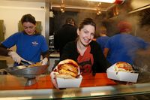
Distribution
COMMERCIAL
L’idée source
les Food trucks, c’est-à-dire un camion roulant vendant des hamburgers cuisinait avec des produits locaux.
L’idée
Permettre aux personnes, principalement urbains, qui sont pressés de manger rapidement et sainement. L’avantage de ce concept est qu’ils peuvent se déplacer et donc se placer près des entreprises, ainsi les clients peuvent manger des produits de qualité chez « un marchand de rue ».
Source: http://www.lexpress.fr/styles/saveurs/ca-roule-pour-les-food-trucks_1266782.html

Slide 4
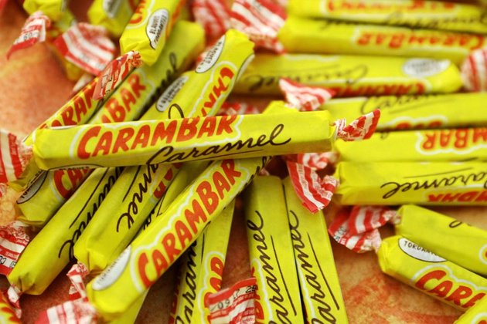
Communication
COMMERCIAL
L’idée source
Carambar a créé un faux buzz autour des blagues carambar. Les consommateurs ont réalisé des pétitions sur les réseaux sociaux pour maintenir les blagues.
L’idée
Faire parler de la marque dans les réseaux sociaux et dans la presse.
Source: http://leplus.nouvelobs.com/contribution/805352-carambar-et-la-fausse-fin-des-blagues-du-buzz-au-mensonge-comme-un-gout-amer.html

Slide 5
Situation d’achat
COMMERCIAL
L’idée source
Les grandes surfaces ont remplacé les employés par des caisses automatiques.
L’idée
Réduire les files d’attentes afin de faire gagner du temps aux consommateurs.
Source: http://www.carriere-distribution.com/magazine/emploi/1830/grande-distribution-les-caisses-sans-caissiere

Slide 6
Evénementiel
COMMERCIAL
L’idée source
En juin prochain, des milliers de femmes participeront à la course organisée à Paris et dans d’autres villes par Nike, « We own the night ». L’ambiance sera festive, des DJ mixeront dans les rues, des parcours lumineux seront préparés spécialement pour l’occasion...
L’idée
Faire parler de l’évènement et donc de la marque. Affirmer son image de marque sur le marché.

Slide 7
Offre promotionnelle
COMMERCIAL
L’idée source
Lastminute.com propose des offres promotionnelles pour des voyages prévus à la dernière minute.
L’idée
Les personnes mettent de plus en plus de temps pour organiser leurs vacances et aiment se décider au dernier moment. L’idée est donc d’inciter les gens à prévoir leurs vacances le plus tard possible en leurs proposant des offres très attractives.
Source : http://new.pitchengine.com/pitches/10273e43-c31d-4d4f-93c7-0079c5f6b1ce

Slide 8
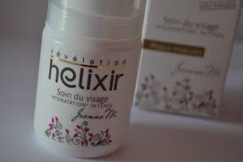
Matière première
TECHNOLOGIQUE
L’idée source
La marque de cosmétique Hélixir lance une gamme de produit à base de larve d’escargot.
L’idée
Utiliser des produits naturels.
Source: http://www.sudouest.fr/2012/01/20/la-belle-et-la-bave-610210-757.php

Slide 9
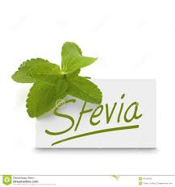
Ingrédients atypiques
TECHNOLOGIQUE
L’idée source
La stévia pour remplacer le sucre.
L’idée
La stévia est sans calories et trois cent fois plus sucrant que le saccharose. Profiter d’un produit naturel tout en surveillant son poid.
Source http://www.liberation.fr/vous/2009/09/15/la-stevia-sucre-tout_581608

Slide 10
Enjeux technologiques
TECHNOLOGIQUE
L’idée source
Des arbres phosphorescents pour remplacer les lampadaires. Projet qui a remporté le premier prix de la compétition IGEM 2010, récompensant les meilleures innovations en génie génétique.
L’idée
L’idée est de les utiliser afin d’illuminer les rues sans que cela ne rejette du dioxyde de carbone, sans consommer d’énormes quantités d’énergie et tout en bénéficiant de l’autonomie des plantes.

Slide 11
Process & technologies
TECHNOLOGIQUE
L’idée source
La société américaine KickStarter lance un nouveau modèle de jouet pour enfant. C’est un ours en peluche orange qui parle et interagie avec l’enfant car la station intègre une technologie de reconnaissance vocale.
L’idée
Un ami qui puisse comprendre les enfants et jouer avec eux sans que vous ayez besoin d’être présent pour le faire vous-même.
Source: http://www.latribune.fr/blogs/tendances-web/20121204trib000735153/leweb-12-l-ours-d-ubooly-un-ami-a-votre-ecoute.html

Slide 12
Matière première
TECHNOLOGIQUE
L’idée source
Xbee a mis en place un additif carburant. Il est 100% naturel, compatible avec toutes les sortes de carburants : diesel, essence… et ne pollue pas.
L’idée
Réduire le coût du carburant tout en luttant contre la pollution.
Source: http://www.xbee.fr/

Slide 13
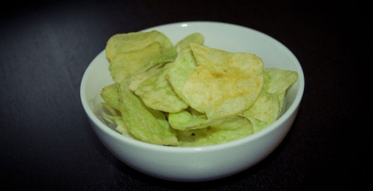
Goûts, saveurs & arômes
SENSORIEL
L’idée source
Ainsi, nous avons vu l’appariation des chips goût « wasabi », des chips de couleurs vertes vendus par exemple les marques Lays, Monoprix ou encore les MDD de Auchan.
L’idée
Les entreprises innovent régulièrement en terme de goûts de leurs produits, car elles veulent attiser la curiosité des consommateurs.
Source: http://www.lexpress.fr/styles/mode/h-m-et-isabel-marant_1261683.html#4qZKX5lPcpU380gg.99

Slide 14
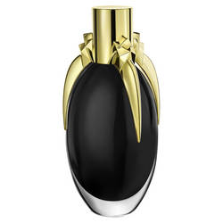
Odeurs & parfums
SENSORIEL
L’idée source
La chanteuse Lady Gaga dont la couleur du fluide est noire et devient transparent quand on le diffuse. Les entreprises lancent également des parfums originaux comme « barbe à papa » et plus récemment Play-Doh qui lance son parfum avec comme odeur « pâte-à-modeler ».
L’idée
Nous voyons l’apparition de nouveautés dans l’industrie du parfum notamment les parfums colorés.
Source: http://thelibraryoffragrance.fr/Play-Doh

Slide 15
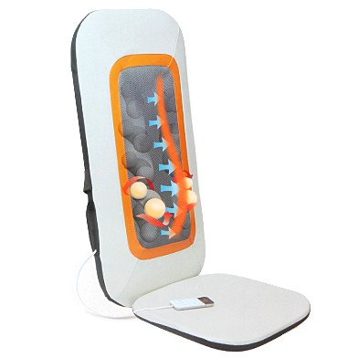
Touché & texture
SENSORIEL
L’idée source
Nature & Découverte l’a bien compris. Ainsi, en plus de pouvoir regarder les produits, chaque produit peu être testé comme les fauteuils relaxants. Ils font tester leurs produits afin de convaincre le consommateur et de le pousser à l’achat.
L’idée
Le touché surprend le consommateur, il « voie avec ses mains ».
Source: http://www.lexpress.fr/styles/mode/h-m-et-isabel-marant_1261683.html#4qZKX5lPcpU380gg.99

Slide 16
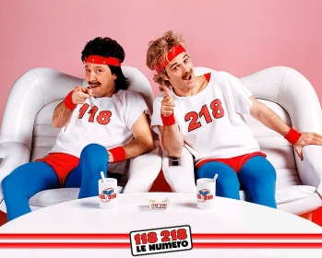
Son, bruits & musique
SENSORIEL
L’idée source
118 218 a misé sur la répétition d’un jingle pendant une période assez longue, a-t-elle point que le standard téléphonique « oblige » ses salariés à chanter cette chanson lorsqu’un client appel. L’entreprise a misée sur ça pour sa campagne de publicité et cela fonctionne.
L’idée
Les entreprises développent de plus en plus le marketing sensoriel lié à l’ouïe, de cette façon ils jouent sur le souvenir des consommateurs.
Source: http://www.lexpress.fr/styles/mode/h-m-et-isabel-marant_1261683.html#4qZKX5lPcpU380gg.99

Slide 17
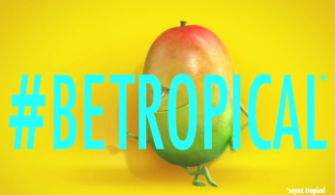
Visuel, couleur & logo
SENSORIEL
L’idée source
Oasis après avoir personnalisé des fruits utilise le hashtag, ainsi avec le #befruit ou #betropical le consommateur l’associe directement à la marque. Avec l’importance des réseaux sociaux, Oasis a saisi l’opportunité de développer son image de marque et sa publicité sur les réseaux sociaux avec ses hastags maintenant célèbres.
L’idée
En ce qui concerne l’innovation des logos, force de constater qu’avec le développement des nouvelles technologies les logos s’adaptent à différents formats.
Au niveau du visuel de l’entreprise on assiste à la progression du hashtag (#) qui remplace de plus en plus le logo traditionnel.
Source: http://www.lexpress.fr/styles/mode/h-m-et-isabel-marant_1261683.html#4qZKX5lPcpU380gg.99

Slide 18
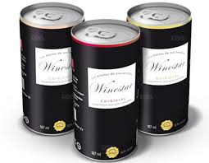
Cible – segment de marché
CONSOMMATEUR
L’idée source
Afin de séduire les jeunes, friands de sodas et d’alcool, le créateur de la jeune start up « Fabulous Brand » a créé une marque de canettes de vin « Winestar. L’idée étant de vendre du vin en utilisant comme contenant « une canette ».
L’idée
Commercialiser un produit destiné à une population spécifique, ici les jeunes.
Source: http://www.nouveautes-conso.com/4582-avis-milka-tuc-quel-gout-ou-le-trouver.html

Slide 19
Besoin
CONSOMMATEUR
L’idée source
Réseau social hospitalier qui permet au patient de se connecter depuis son lit d’hôpital, d’aller à la rencontre d’autres patients hospitalisés dans le même hôpital et qui partagent les mêmes centres d’intérêts.
L’idée
Triple bénéfice Bénéfice patient : Rompre l’isolement des patients à l’hôpital et améliorer leur bien être Bénéfice soignant : Meilleur confort de travail Bénéfice communication : Optimise la communication entre le personnel et les patients
Source: http://www.nouveautes-conso.com/4582-avis-milka-tuc-quel-gout-ou-le-trouver.html

Slide 20
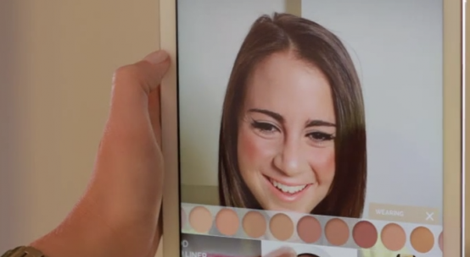
Univers
CONSOMMATEUR
L’idée source
L’Oréal lance une toute nouvelle application « Makeup Genius », permettant aux utilisatrices de tester virtuellement du maquillage. Cette application consiste à transformer son smartphone ou tablette en miroir virtuel, en effet en scannant le code barre d’un produit de maquillage dans un point de vente, l’utilisatrice peut tester le produit en temps réel. L’objectif est de donner un rendu le plus réaliste possible.
L’idée
Proposer une nouvelles technologie/application adaptée à un univers bien précis, ici l’univers de la beauté.
Source: http://lesclesdedemain.lemonde.fr/innovation/l-oreal-propulse-la-realite-virtuelle-dans-l-univers-de-la-beaute_a-54-3991.html

Slide 21
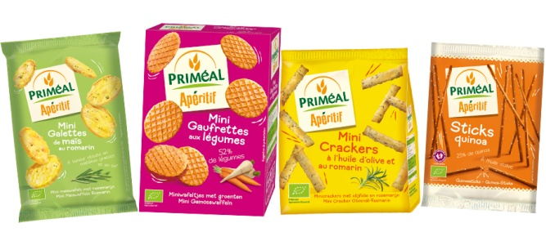
Moment de la journée
CONSOMMATEUR
L’idée source
La marque alimentaire biologique végétale « Priméal », lance une gamme de produits apéritifs composés d’ingrédients bio. Afin de proposer un apéritif sain au moment de l’apéro.
L’idée
Création d’un produit en adéquation avec l’image de la marque et les produits déjà proposés, la différence étant qu’il doit être spécifique à un moment de la journée, ici l’apéro.
Source: http://blog-primeal.fr/nouveau-primeal-aperitif/

Slide 22
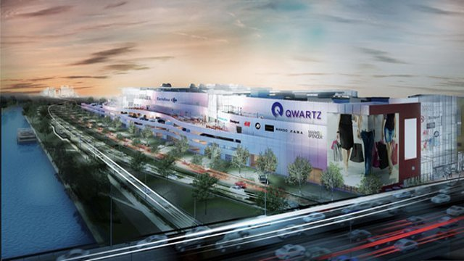
Situation de consommation
CONSOMMATEUR
L’idée source
L’ouverture à Paris d’un centre commercial alliant « commerce physique » et « commerce virtuel », visant à proposer une nouvelle expérience shopping aux consommateurs. Ce tout nouveau centre commercial est équipé de bornes interactives, de grands écrans et d’applications mobiles. Par exemple, grâce à l’application smartphone connecté au centre, le consommateur peut consulter l’état des stocks d’un produit, se repérer dans les rayons. Il peut aussi bénéficier d’offres personnalisées etc …
L’idée
Améliorer l’expérience shopping des consommateurs.
Source: http://pro.01net.com/editorial/617802/bienvenue-dans-le-premier-centre-commercial-connecte/

Slide 23
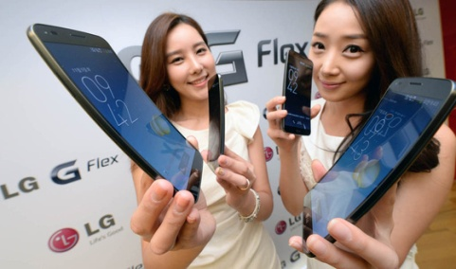
Fonctionnalités
PRODUIT
L’idée source
LG lance un nouveau téléphone portable, sa particularité, il est incurvé donc plus pratique. En effet, grâce à son incurvation il est plus adapté au visage de l’utilisateur, il permet donc de mieux entendre, une meilleure prise en main et dispose d’une meilleure qualité de photos et vidéos. Mais la grande nouveauté de ce produit est qu’il est légèrement pliable, il a donc une meilleure résistance aux petites chutes.
L’idée
Apporter une amélioration à un produit déjà existant, en lui adaptant de nouvelles fonctionnalités dotées de nouvelles technologies.
Source: http://www.vanityfair.fr/actualites/international/diaporama/les-innovations-ces-2014-qui-vont-debarquer-dans-votre-maison/579#les-innovations-ces-2014-qui-vont-debarquer-dans-votre-maison-2

Slide 24
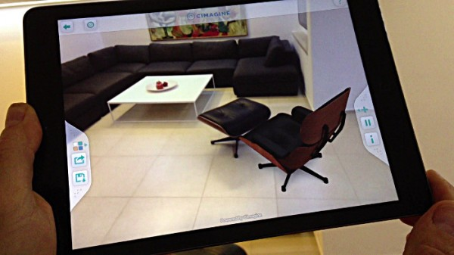
Tendance marketing
PRODUIT
L’idée source
Cimagine a développé une application de réalité augmentée permettant de visualiser les catalogues des fournisseurs dans son propre environnement. En effet, grâce à la caméra du smartphone ou de la tablette, l’utilisateur peut scanner son environnement et positionner le meuble choisit à travers l’écran. Même en magasin, l’utilisateur peut scanner le QR code et visualiser le meuble chez lui.
L’idée
Suivre les tendances marketing utilisées, ici la réalité augmentée, très utilisée par de nombreuses applications aujourd’hui. Mais il est nécessaire de proposer cette tendance, en l’améliorant, en y apportant un plus, par rapport aux autres utilisations faites de cette technologie. Ici le plus étant le fait que l’application Cimagine ne nécessite pas au préalable, l’impression d’une image sur une feuille A4.
Source: http://www.actinnovation.com/innovation-technologie/essayez-futurs-meubles-realite-augmentee-cimagine-6538.html

Slide 25
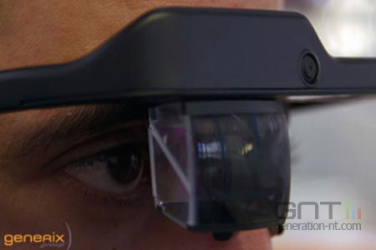
Marchés précoces
PRODUIT
L’idée source
Afin d’améliorer la gestion de leur entrepôt, le groupe Generix a eu l’idée de concevoir les lunettes connectées de réalité augmentée. Elles permettent de guider le préparateur de commande en temps réel dans l’entrepôt. Les avantages de cette innovation produit sont : confort de travail du personnel, productivité des équipes, temps de formation réduit.
L’idée
Proposer un produit innovant et être précurseur sur le marché.
Source: http://www.sitl.eu/site/FR/Programme/Les_Prix_de_l_Innovation/Les_videos_des_laureats_2014,I11572.html

Slide 26
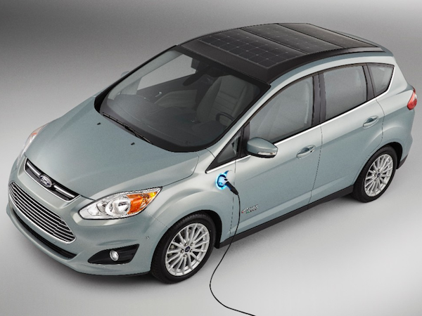
Autres produits typiques
PRODUIT
L’idée source
Ford lance un nouveau véhicule de type hybride, qui associe le design à l’écologie. La particularité de cette voiture est le rechargement de ses batteries, grâce aux rayons du soleil. En effet, un panneau solaire est placé sur le toit de la voiture.
L’idée
Utiliser une nouvelle technologie, ici les panneaux solaires, sur un produit typique, ici l’automobile.
Source: http://www.tomsguide.fr/actualite/ford-cmax-solar-energi-concept,39891.html

Slide 27
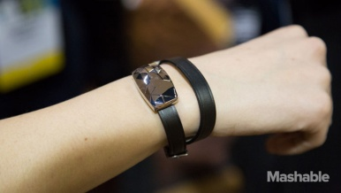
Architecture combinatoire
PRODUIT
L’idée source
L’entreprise française « Netatmo » a conçu un bracelet connecté nommé « June ». Outre son aspect esthétique, cet accessoire connecté au smartphone grâce à une application, permet d’évaluer l’exposition au soleil, la dose d’UV reçue et apporte des conseils d’exposition.
L’idée
Associer une technologie à un accessoire afin de l’avoir à portée de main et de le rendre plus ludique.
Source: http://www.vanityfair.fr/actualites/international/diaporama/les-innovations-ces-2014-qui-vont-debarquer-dans-votre-maison/579#les-innovations-ces-2014-qui-vont-debarquer-dans-votre-maison-1

Slide 28
Le packaging
METAPRODUIT
L’idée source
L’entreprise Heineken a innové en 2013 avec sa gamme de produit « Desperados ». En effet, les bouteilles de 33 cl de Heineken ont vus leurs poids réduis de 315 g à 250 g . Grâce à cette innovation que l’on peu qualifié d’éco-innovation l’entreprise a réalisée une économie de 5 000 tonnes de verre en année pleine, et, donc ne facture de transport réduite. Cette avancée a fait suite aux efforts précédents portés sur les bouteilles de Heineken de 25 cl et 30 cl, avec un gain de poids de l'ordre de 10%, et des économies de 7 000 tonnes de verre et de 5 000 tonnes d'émissions de CO2 par an.
L’idée
L’entreprise innove dans son packaging avec de nouveaux matériaux ou de nouveaux modèles de fabrications.
Source: http://www.nouveautes-conso.com/4582-avis-milka-tuc-quel-gout-ou-le-trouver.html

Slide 29
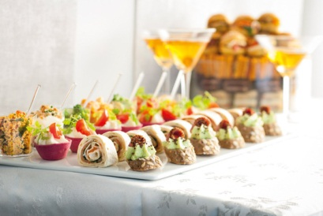
Le service associé
METAPRODUIT
L’idée source
Class’Croûte, est une chaîne de restauration rapide dédié aux entreprises. Après la vente sur place et dans la foulée la livraison, Class’Croûte a récemment élaboré l’activité réception. Ainsi, en novembre 2013 l’entreprise la création de vraies gammes de produits faits maison avec 6 sortes de cocktails, 3 de buffets et la création de prestations sur-mesure. La nouveauté qui s’ajoute à cela, c’est que l’entreprise ajoute un service de location de vaisselle, de décoration florale et bien sûre le personnel.
L’idée
Une entreprise associe à ses biens un service changeant comme un SAV novateur ( les tchats en ligne pour aider les internautes.
Source: http://www.nouveautes-conso.com/4582-avis-milka-tuc-quel-gout-ou-le-trouver.html

Slide 30
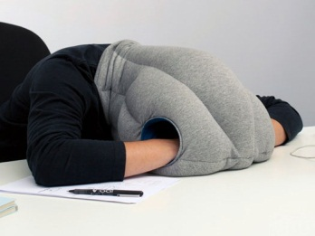
Designers, créateurs & chefs
METAPRODUIT
L’idée source
L’Ostrich Pillow : Cet oreiller créé par le duo de designers Kawamura-Ganjavia duStudio KG, est un objet portable permettant de faire des siestes n'importe où et n'importe quand. Il «crée un petit espace privé au sein de l'espace public, pour se relaxer et décompresser», selon ses investisseurs.
L’idée
Les designers et créateur se lancent dans la conception de produit créant un besoin inexploité.
Source: http://www.nouveautes-conso.com/4582-avis-milka-tuc-quel-gout-ou-le-trouver.html

Slide 31
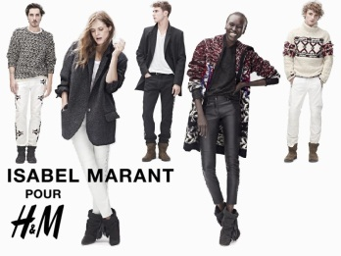
Co-branding
METAPRODUIT
L’idée source
H&M et Isabel Marant, se sont associés le temps d’une collaboration. Une collection capsule a été mise en vente en magasins le 14 november 2013. Après Maison Martin Margiela, Marni, Jimmy Choo ou encore Sonia Rykiel, H&M a choisi la créatrice parisienne connue mondialement.
L’idée
Association de marques pour créer une collaboration commune et faire connaître ses produits d’une autre façon.
Source: http://www.lexpress.fr/styles/mode/h-m-et-isabel-marant_1261683.html#4qZKX5lPcpU380gg.99

Slide 32
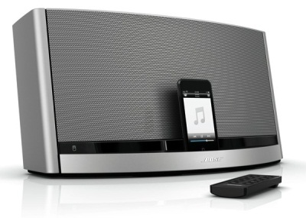
Produits complémentaires, offres globales, supports
METAPRODUIT
L’idée source
Les téléphones actuels nécessitent l’utilisation d’une coque de protection. Ainsi les smartphones ont comme produit complémentaires les coques, sinon ils se cassent (brisures de l’écran par exemple notamment chez l’Iphone d’Apple).
Nous pouvons citer aussi les Mp3 qui s’utilisent uniquement avec des écouteurs ou les enceintes (par exemple celles de l’entreprise Bose) qui nécessite l’utilisation d’un support comme un téléphone, ordinateur, lecteur de musique
L’idée
Les marques développent de plus en plus de produits complémentaires, le but étant de proposer une offre la plus globale possible et évidemment de vendre toujours plus.
Source: http://www.lexpress.fr/styles/mode/h-m-et-isabel-marant_1261683.html#4qZKX5lPcpU380gg.99

Slide 33
Stratégies & Business Models
STRATEGIE
L’idée source
Amazon.com fait le choix d’opter pour une stratégie d’affiliation unique: elle propose plusieurs sources en concurrence pour les produits qu’elle propose. Cela lui permet d’offrir des prix plus serrés. Cela a été une des premières entreprises à se lancer avant même que la bulle internet éclate. Amazon a débuté avec de maigres bénéfices au départ mais elle est maintenant introduite en bourse. Ce business model a montré qu’il était rentable d’où multiples marques se sont mis au e-commerce.
L’idée
L’enseigne a testé le e-commerce sur les clients et à montrer que c’était apprécier des clients. Cela permet un gain de temps, ainsi qu’un choix de produits vastes et variés.
Source: http://www.lemonde.fr/technologies/article/2014/04/25/amazon-un-business-model-en-pleine-evolution_4407417_651865.html

Slide 34
Changement Organisationnel
STRATEGIE
L’idée source
Auchan lance Auchan Drive qui est un service de livraison et de commande au volant, qui a été lancé pour la première fois en 2004. Ce nouveau modèle est apprécié par ses clients grâce aux gains de temps qu’elle permet. Aujourd’hui, les hypermarchés lancent tour à tour leur « Drive » car ce type de service est de plus demandé, comme c’est le cas de l’ouverture du Carrefour Drive, en 2012.
L’idée
Le drive est le nouveau champs de bataille des entreprises. Afin de faire face au développement du e-commerce, les enseignes souhaitent simplifier de plus en plus les actions pour son client. Le concept de Drive se développe aujourd’hui dans tous types d’entreprises.
Source: http://www.nordeclair.fr/info-locale/la-revolution-du-drive-est-en-marche-ia60b0n25399

Slide 35
Normes & Réglementations
STRATEGIE
L’idée source
Depuis Mars 2013, les automobilistes devront posséder un éthylotest dans leur véhicule. Ce nouveau décret oblige les automobilistes a acheter un éthylotest pour leur véhicule.
L’idée
Une grande partie des accidents de la route sont du à un taux d’alcoolémie au dessus de la moyenne légale. Avoir l’obligation d’un éthylotest dans son véhicule a pour but de diminuer ce nombre de mort.
Source: http://www.leparisien.fr/automobile/securite-routiere/ethylotest-en-voiture-une-obligation-mais-pas-de-sanctions-01-03-2013-2609001.php

Slide 36
Entreprises Benchmarkées
STRATEGIE
L’idée source
Teisseire, une société grenobloise a lancé le sirop en bidon au début des années 1990 et a été propulsé numéro 1 de son marché. Tout le secteur du sirop l’a imité pour sa praticité: Dunca, Paquito, Belle France, William, ou encore les MDD.
L’idée
Teisseire qui recherche plus de praticité pour son produit et toutes les marques imitent son changement.
Source: http://lentreprise.lexpress.fr/marketing-vente/jusqu-ou-peut-on-copier-un-concurrent_1508995.html

Slide 37
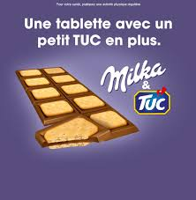
Alliances & Partenariats
STRATEGIE
L’idée source
L’association du célèbre chocolat Milka et du tout aussi populaire biscuit apéritif Tuc pour en faire un gâteau mélangeant deux saveurs: salée et sucrée. Cela touche ici des consommateurs de deux marques, et permet de les attirer avec un produit original, se faire connaître davantage.
L’idée
Deux marques s’associent afin de profiter l’une de l’autre de leurs clientèle, et donc de toucher plus de consommateurs. Cela permet aux enseignes de partager les frais, et offre une
synergie avec leur partenaire. C’est une source de création et de compétitivité.
Source: http://www.nouveautes-conso.com/4582-avis-milka-tuc-quel-gout-ou-le-trouver.html

